Slide 1


Elektronická učebnice - II. stupeň Základní škola Děčín VI, Na Stráni 879/2 – příspěvková organizace Anglický jazyk
55.1 At the doctor
At the doctor:
http://www.youtube.com/watch?v=iAEzM9tzV9c
Autor: Mgr. Jitka Šolcová

Slide 2
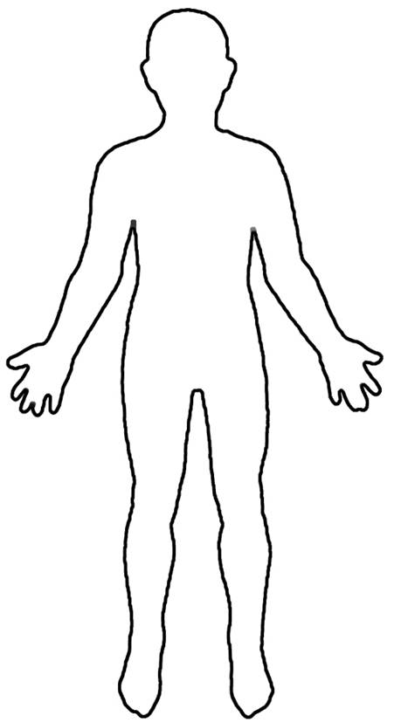
Elektronická učebnice - II. stupeň Základní škola Děčín VI, Na Stráni 879/2 – příspěvková organizace Anglický jazyk
55.2 What do we already know?
Head
BODY
Neck
Shoulder
Arm
Chest
Elbow
Stomach
Hand
Finger
Knee
Leg
Foot
Toe

Slide 3
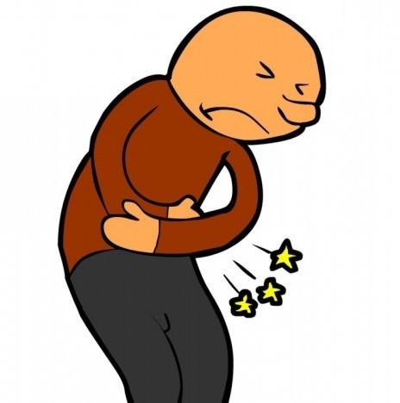
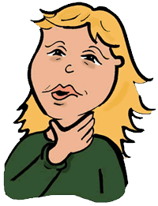
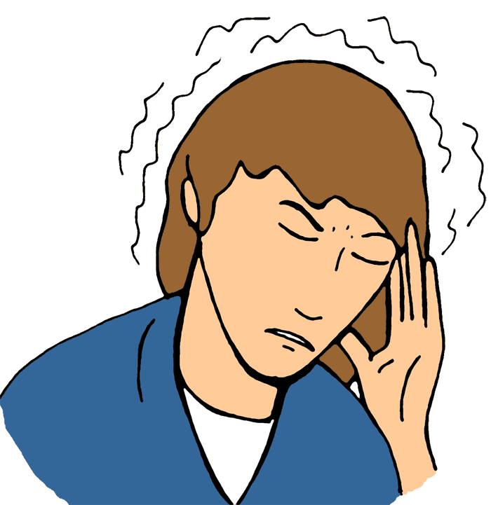
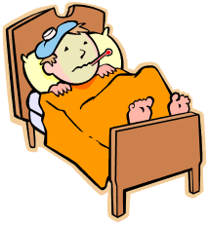
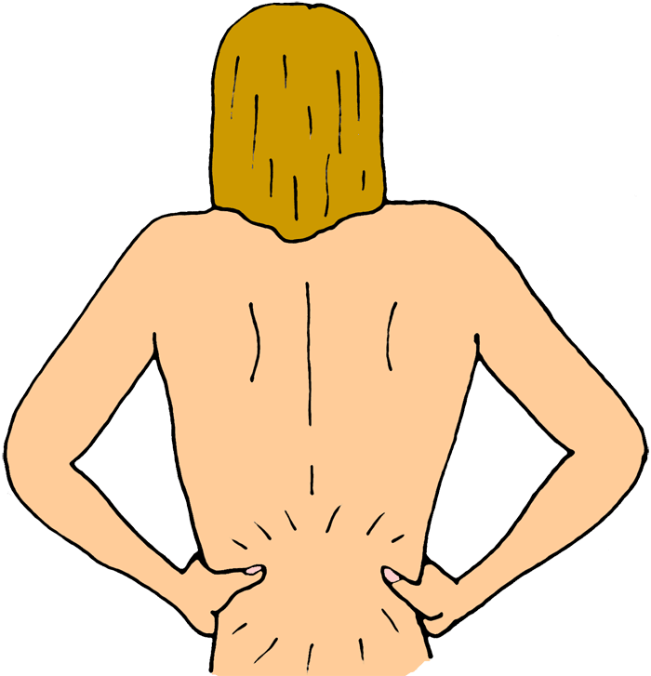
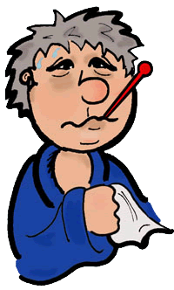
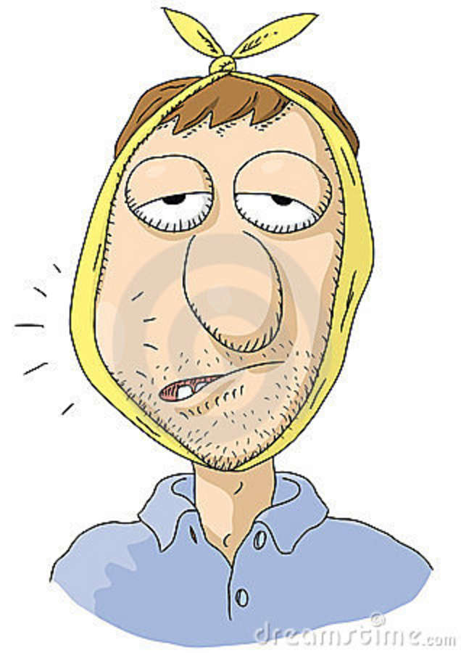
Elektronická učebnice - II. stupeň Základní škola Děčín VI, Na Stráni 879/2 – příspěvková organizace Anglický jazyk
55.3 What‘s the matter?
Headache
Stomachache
Sore throat
Fever
Backache
Cold
Toothache

Slide 4
Elektronická učebnice - II. stupeň Základní škola Děčín VI, Na Stráni 879/2 – příspěvková organizace Anglický jazyk
55.4 A visit to the doctor
PATIENT
I don´t feel well.
I´m cold/hot all the time.
I vomited yesterday.
I have got headache/earache/backache/…
I have got a cut finger/broken arm/…
I have got a rash, a bee/wasp sting,…
I burned my finger last night.
I´m allergic to dust/feather/hay/…
Oh, no. Will it hurt?
All right, I´ll do that.
DOCTOR
What´s up?
What´s the matter with you?
I want to take your temperature.
I´m going to listen to your chest.
Have an X-ray.
You have got flu.
You have got your left leg broken.
Take this medicine/antibiotics twice a day after/before meals.
Stay in bed and keep warm.
Come and see me in a week.

Slide 5
Elektronická učebnice - II. stupeň Základní škola Děčín VI, Na Stráni 879/2 – příspěvková organizace Anglický jazyk
55.5 Exercises
HEHACADE ..…………………….. SEROTOHRAT ………………………
SMACHTO ACEH ……………………… DOCL ………………………
LUF ……………………… HOSEAR ………………………
PSUMM ……………………… MEAESSL ………………………
RAHET TATKAC ……………………… PETEMETURAR ………………………
CUHOG ……………………… KABACHEC ………………………
feel sick I feel sick. hurt head
cut finger sprain ankle
hurt knee have got blister
break leg break arm
burn arm bruise leg
arm swollen

Slide 6
Elektronická učebnice - II. stupeň Základní škola Děčín VI, Na Stráni 879/2 – příspěvková organizace Anglický jazyk
55.6 At the chemist‘s
Dialogue 1:
Good afternoon.
Good afternoon. Can I help you?
Yes. I have got a terrible ……………
How long have you had it?
Two days.
Well, try these …………. . Take two with water every six hours.
Thank you very much!
Dialogue 2:
Could I have a ………………, please?
……… or ……… ?
…………….. , please.
Is it all, madam?
Yes, that‘s all, thank you,
Shall I put it in a bag?
No, thanks!
toothpaste
with/without fluoride
cold
pills
bar of soap
large/small
headache
tablets
box of tissues
pocket size/man size
stomach ache
jar of hand cream
large/small
capsules
sore throat
roll of film
35 mm/126 mm

Slide 7
Elektronická učebnice - II. stupeň Základní škola Děčín VI, Na Stráni 879/2 – příspěvková organizace Anglický jazyk
55.7 Exercise
Frank: Ouch! This knife is …………! I‘ve ………… myself!
Maggie: Let me see it. That‘s OK. You haven‘t cut ……… badly, it‘s only a ……… .
Frank: But my ………… ‘s bleeding.
Maggie: Don‘t be a baby! It isn‘t ………… much. I‘ll bring a ………… .
Doctor: Oh! How did this ………… ?
Maggie: He was just …………with the saucepan, and he ……… it on his ……… and iť‘s stuck now!
Doctor: Have you tried to get it off?
Maggie: No, I‘m afraid of hurting him. If I pull too hard, I‘ll ……… him.
Doctor: Well, if we don‘t ……., he won‘t be able to eat.
Jimmy: Oh, doctor!
Doctor: Ok, it was just a joke. I‘ll put some ……. on your head and it‘ll come …….. easily.
happen head yourself bandage hurt soap off cut playing sharp finger bleeding scratch put get it off

Slide 8

Elektronická učebnice - II. stupeň Základní škola Děčín VI, Na Stráni 879/2 – příspěvková organizace Anglický jazyk
Elektronická učebnice - II. stupeň Základní škola Děčín VI, Na Stráni 879/2 – příspěvková organizace Anglický jazyk
55.8 Test
You go to the dentist when ………
you have a headache
your finger is bleeding
you have a toothache
you hurt your leg
3. Take the prescription…
… to the butcher´s
… to the greengrocer´s
… to the florist´s
… to the chemist´s
You look pretty bad. (Find similar meaning)
You don´t feel well.
You are fine.
You are all right.
You´ll be well soon.
4. You have a bad cold. (What´s wrong?)
My nose is running.
I have a cough.
I have a loose tooth.
I have a temperature.
Correct answers: 1c, 2a, 3d, 4c

Slide 9
Elektronická učebnice - II. stupeň Základní škola Děčín VI, Na Stráni 879/2 – příspěvková organizace Anglický jazyk
55.9 Použité zdroje, citace
http://2.bp.blogspot.com (slide 1)
illustration-pictures.feedio.net (slide 2)
www.flickr.com (slide 3)
clteacher.lexingtonma.org
clipsahoy.com
www.picturesof.net
goeshealth.com
quitsupport.healthunlocked.com
Obrázky z databáze klipart

Slide 10
Elektronická učebnice - II. stupeň Základní škola Děčín VI, Na Stráni 879/2 – příspěvková organizace Anglický jazyk
55.10 Anotace
Autor | Mgr. Jitka Šolcová
Období | 01– 06/2013
Ročník | 6.- 8. ročník
Klíčová slova | Dentist, doctor, chemist´s, cough, fever, flu, medicine, prescription.
Anotace | Prezentace zaměřená na základní fráze spojené s návštěvou lékaře, zubaře, lékárny.

